Slide 1
Подписание ЭСФ

Slide 2
Правила
п. 73 Правил документооборота счетов-фактур, выписываемых в электронной форме:
ЭСФ заверяется ЭЦП юридического лица (структурного подразделения юридического лица), индивидуального предпринимателя или уполномоченного лица.

Slide 3
Регистрация в ИС ЭСФ
Регистрации юридического лица/структурного подразделения*.
* Необходимо два ключа: ключ юр лица, оформленный на первого руководителя предприятия (ГОСТ); и ключ физического лица первого руководителя (RSA);
Определение круга доверенных лиц и полномочий* в ИС ЭСФ;
* просмотр, создание ЭСФ, отзыв, создание черновиков

Slide 4
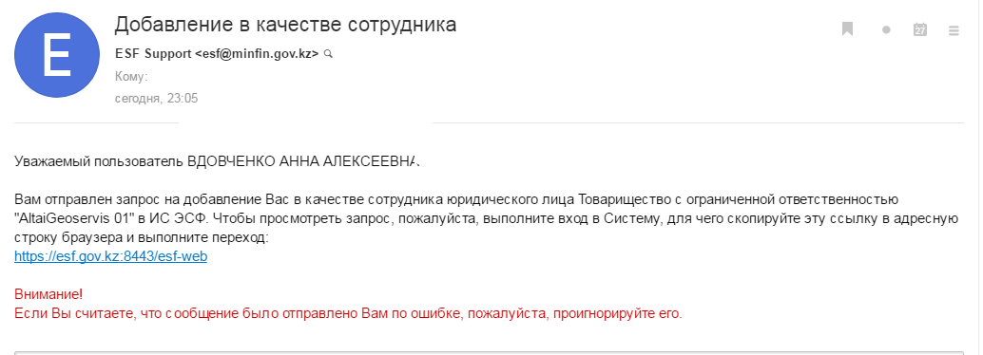
Регистрация в ИС ЭСФ
3. Уполномоченной лицо извещается электронной почтой

Slide 5
Регистрация в ИС ЭСФ
4. У первого руководителя есть возможность аннулировать или изменить права любого пользователя в ИС ЭСФ;
5. Пользователь, как представитель юридического лица, под своим именем и в рамках своих полномочий создает и подписывает ЭСФ своим собственным ключом (RSA);

